Slide 1







大连海事大学
航运经济与管理学院经济系
吴洪涛
wht189@126.com

Slide 2
第六章 完全竞争市场
前面我们分析了生产者行为和成本函数，并讨论了生产者如何根据即定的条件使生产达到最佳效益。但是成本函数只是表明了厂商生产各种产量所支付的最低成本，并不能说明厂商将选择什么样的产量水平。厂商最优产量的确定还要取决于其所面临的市场结构。
本章首先对不同的市场结构类型作了区分，说明了厂商实现利润最大化的一般条件。然后以完全竞争市场为研究对象，具体分析了厂商在短期与长期如何实现最大利润下的均衡产量和均衡价格。
引言

Slide 3
微观经济学的基本框架
供求理论
生产理论
消费者理论（效用论）
厂商理论
成本理论
产品市场理论（交换）
一般均衡理论
完全竞争市场
不完全竞争市场
要素市场理论（分配）
福利经济学
需求方面
供给方面
市场失灵和微观经济政策

Slide 4
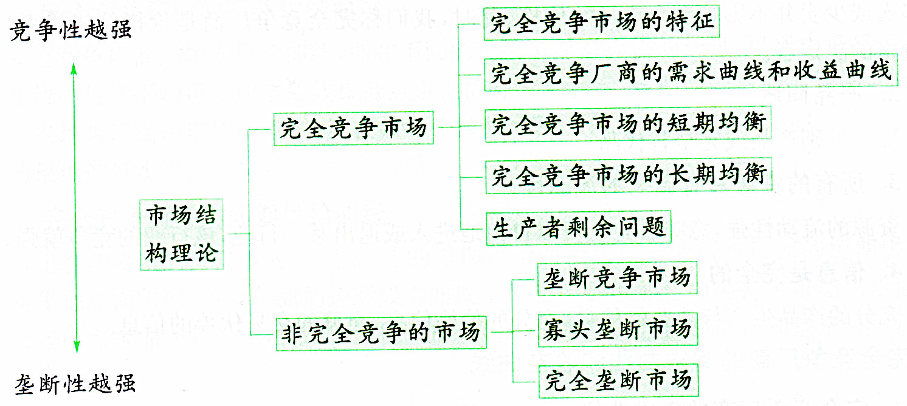
完全竞争市场理论的知识脉络图

Slide 5


第六章 完全竞争市场
第一节 完全竞争市场的一般介绍
第二节 完全竞争市场中价格和产量的决定
目录
第三节 完全竞争市场的短期均衡和短期供给曲线
第四节 完全竞争市场的长期均衡和长期供给曲线
第五节 完全竞争市场总结

Slide 6
第一节 完全竞争市场的一般介绍
一、市场及其类型
二、厂商收益
PART 01
三、利润最大化原则

Slide 7
一、市场及其类型
  1、市场：市场由一些生产者和消费者为了买卖某种商品而结成的相互联系，即把买卖商品的各方联系在一起的纽带。
  市场可以是一个有形的物品的交易场所，也可以是利用现代化通讯工具进行物品交易的接洽点。
  现实生活中, 存在的都是一些具体的市场, 如大米市场, 而并没有那种抽象的市场, 如产出市场。
  这些不同的产出并不能构成一个现实的有意义的市场。

Slide 8
市场定义的几个重要方面
  商品：既可指某种特殊的商品, 如大米、猪肉等, 也可指不同商品的集合, 如劳动、 资本等。
  买卖：任何一个市场都离不开买者和卖者，买者和卖者的行为就是市场的需求和供给。
  联系：包括三个方面——买者之间的联系、卖者之间的联系、买者和卖者之间的联系。
  进出市场的难易程度：不同市场进出的难易度不同，若进入会遇到严重的障碍, 则退出会遭受很大的损失。

Slide 9
3、市场的结构类型
表6－1 四种市场和厂商的基本特征比较
市场结构类型 | 厂商数目 | 产品差别程度 | 个别厂商控制价格程度 | 厂商进入产业难易程度 | 现实中接近的行业
完全竞争 | 很多 | 无差别 | 没有 | 完全自由 | 农业
垄断竞争 | 很多 | 有些差别 | 有一些 | 比较自由 | 普通制造业：轻工业、零售业等
寡头垄断 | 几个 | 有或没有差别 | 相当有 | 有限 | 重工业：石油、汽车、钢铁制造业等
完全垄断 | 一个 | 唯一产品无替代品 | 很大，但常受政府管制 | 不能 | 公用事业：水、电等
不完全竞争市场

Slide 10





4、什么是厂商与行业？
是指根据一定目标（一般是追求利润最大化）为市场提供商品和劳务的独立经营单位。
厂商与行业的区别与联系：
成员与集体的关系
行业与市场的区别与联系：
行业是生产或供给方面的概念，而市场包括供求双方的关系
指制造或提供同一或类似产品或劳务的厂商的集合。

Slide 11
二、厂商的收益
企业的收益
企业收益是企业销售产品之后所得到的收入，即等于产品的销售价格和销售数量的乘积。
用R、P和Q分别表示收益、价格和产量（为了简化问题，假定销售等于产量）有
  总收益(Total Revenue)：TR=P·Q （其中P=P(Q)称为“企业的需求函数”。）
  平均收益(Average Revenue)：AR=TR/Q=(P·Q)/Q=P
  边际收益(Marginal Revenue)：MR= △TR/△Q 或dTR/dQ

Slide 12
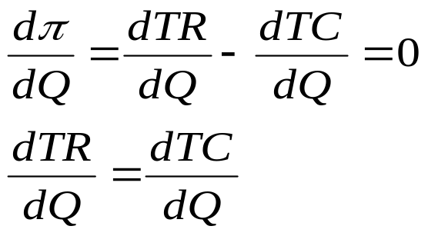
三、利润最大化原则：MR=MC
厂商利润π(Q)极大化条件：
数学证明： max π(Q)=TR(Q)-TC(Q)
  利润最大化的必要条件要求对Q求一阶导数并令其为零，即：
即厂商利润最大化条件：MR=MC
二阶条件应该小于零，这里省去
在任何市场结构中求厂商获得利润最大时的均衡产量和均衡价格，就是求MR与MC相等时的产量和价格。

Slide 13
三、利润最大化原则：MR=MC
MR>MC：每增加一单位产品所增加的收益大于这一单位的成本，厂商有利可图，必然扩大产量；
MR<MC ：每增加一单位产品所增加的收益小于这一单位的成本，厂商会亏损，必然减少产量；
只有在MR=MC时，厂商既不扩大，也不缩小产量，而是维持产量，表明该赚的利润都赚到，即实现生产者利润最大化。
一般情况是生产规模最佳点。
利润最大化原则也是亏损最小化原则

Slide 14
利润最大化原则的图示说明
TC
P,π
TR
O
Q
π
MR
MC
MC
MR
O
Q₁
Q₂
Q₃
Q₄
Q

Slide 15
第二节 完全竞争市场中价格和产量的决定
一、完全竞争市场的特点
二、完全竞争市场的需求曲线
PART 02
三、完全竞争市场的收益曲线

Slide 16
二、完全竞争厂商的需求曲线和收益曲线
1、完全竞争市场的特点
特征：
市场上有许多卖主和买主——他们都只是价格的接受者，竞争地位平等 (Price taking)。
商品同质、无差别 (Product homogeneity)。
资源可以自由流动(Free entry and exit) 。
市场信息充分自由(Complete information) 。
完全竞争市场又称纯粹竞争，是指不包含任何垄断因素且不受任何阻碍和干扰的市场结构。
如：农产品市场

Slide 17

二、完全竞争市场的需求曲线
1、完全竞争市场的价格为P₀。
由整个行业的供给和需求曲线的交点所决定。
P₀一旦确定，个别厂商和消费者只能接受，而不能影响。
完全竞争市场上，企业需求曲线是与横轴平行的线。
2、完全竞争市场的需求函数
P
D
S
3、完全竞争市场的需求曲线
E
市场中，对个别厂商的需求曲线是一条有既定市场价格出发的平行线。
P0
d
Q

Slide 18
完全竞争厂商的需求曲线
完全竞争厂商
完全竞争市场
P
P
S
d
P0
P0
D
O
Q
O
Q0
Q

Slide 19
完全竞争厂商的需求曲线
消费者和厂商是价格的接收者，并不意味着市场价格固定不变
完全竞争厂商
完全竞争市场
S₂
P
d₂
P
S₁
P2
d₁
P1
P1
D₂
D₁
O
Q
O
Q1
Q
完全竞争市场价格的变动和厂商的需求曲线

Slide 20
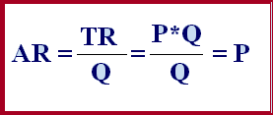
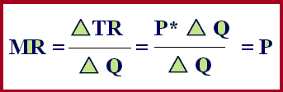
三、完全竞争市场的收益曲线
1、厂商的收益概念：TR、AR和MR
总收益(Total Revenue）：厂商按一定价格出售一定产量所
获得的全部收入。TR = P * Q ＝价格×销售量
P
D
S
E
P₀
d
AR=MR=P
AR = MR = P=d
MR不变，MR=AR， AR 也不变
Q

Slide 21
完全竞争厂商的收益曲线
R
R
d
TR
P0
AR=MR=P
O
Q
O
Q
注意：完全竞争厂商的平均收益曲线、边际收益曲线和需求曲线重合

Slide 22
第三节 完全竞争市场的短期均衡和短期供给曲线
一、完全竞争市场的短期均衡
二、完全竞争市场的短期供给曲线
PART 03

Slide 23
一、完全竞争市场的短期均衡
1、完全竞争厂商的短期均衡
当厂商的生产水平保持不变，既不扩大也不缩小时，厂商处于均衡状态。
短期，市场价格既定，生产中的不变要素投入量固定。
厂商只能通过变动可变要素的投入量来调整产量，实现MR=MC的利润最大化均衡条件。
短期内，在完全竞争的市场中，市场供给和需求相互作用形成的产品价格，可能高于、等于、低于厂商的平均成本，厂商可能处于盈利、盈亏平衡或亏损等不同状态。

Slide 24
1、完全竞争厂商的短期均衡
几种短期均衡的情形
获取超额利润的
短期均衡：P>AC
$
MC
超额利润为零的
短期均衡：P=AC
E₁
AC
P₁
d₁=AR₁=MR₁
利润
E₂：收支相抵点
(break-even point)
A’
B
A
AVC
B’
损失
d₂=AR₂=MR₂
P₂
E₂
P₃
d₃=AR₃=MR₃
亏损但仍生产的
短期均衡：AVC<P<AC
E₄
E₃
P₄
d₄=AR₄=MR₄
亏损为全部FC的
短期均衡：AVC=P<AC
O
Q₄
Q₃
Q₂
Q₁
Q
E₄：停产点或关闭点(shut-down point)
图6－5 完全竞争厂商的盈亏

Slide 25
完全竞争厂商的短期均衡总结
MC
P,C
AC
获得利润
MR
d0
AVC
P0
收支相抵
MR
P1
d1
P2
d2
遭受亏损
P3
MR
d3
MR
停止营业
O
Q3
Q2
Q1
Q0
Q
均衡条件：MR=AR=P = MC 且 AR > AVC

Slide 26
一、完全竞争市场的短期短期供给曲线
供给曲线是每一个价格水平上厂商愿意而且能够提供的产品的数量的轨迹。
完全竞争市场上厂商的短期供给曲线可以用短期边际成本SMC曲线来表示。
注意：完全竞争厂商的供给曲线和短期边际成本SMC曲线并不完全相同。

Slide 27
完全竞争厂商的短期供给曲线
SMC
P
P
S
SAC
P0
P0
AVC
P1
P1
P2
P2
P3
P3
O
Q₃
Q₂
Q₁
Q₀
Q
O
Q3
Q2
Q1
Q0
Q
位于平均变动成本曲线最低点以上的短期边际成本曲线

Slide 28
行业短期产品供给曲线
S=S₁+S₂+S₃
P
行业短期供给曲线为行业内各厂商供给曲线的水平加总
S₁
S₂
S₃
P₃
P₂
P₁
O
2
4
5
6
7
8
10
15
22
Q

Slide 29
第四节 完全竞争市场的长期均衡和长期供给曲线
一、完全竞争市场的长期均衡
二、完全竞争市场的长期供给曲线
PART 04

Slide 30
一、完全竞争市场的长期均衡
长期的经济涵义再说明：单个厂商；整个行业
1、厂商长期均衡：最优生产规模的选择
P=MR=SMC=LMC
＄
SMC₁
LMC
LAC
SMC₃
A
SAC₁
SAC₃
P₁
利润
d=AR=MR
F
利润
A’
G
B’
B
Q
O
Q₁
Q₃
图6－8 厂商长期均衡

Slide 31
一、完全竞争市场的长期均衡
2、行业长期均衡：可通过两种方式调整：一是行业中厂商数量变动；二是原有厂商经营规模变动。
＄
＄
S₁
S₂
SMC₁
LMC
SMC₃
LAC
E₁
A
SAC₁
SMC₂
P₁
P₁
SAC₃
d₁
SAC₂
B
E₂
E
B’
P₂
P₂
d₂
D
O
Q_{T1}
Q_{T2}
Q
O
Q₁
Q₂
Q₃
Q
行业
厂商
图6－9 行业长期均衡

Slide 32
一、完全竞争市场的长期均衡
2、行业长期均衡：完全竞争厂商的进退决策
供小于求，市场价格高，有超额利润，吸引厂商进入，价格水平回落；
P
LMC
LAC
供大于求，市场价格低，存在亏损，部分厂商退出，价格回升；
N
E
dd（AR=MR =P）
E点，没有厂商会进入和退出该行业。
O
M
Q
调整的结果：价格为ON。
进一步分析

Slide 33
一、完全竞争市场的长期均衡
行业与厂商的长期均衡
利润最大化原则MR=MC，
E点为厂商决策点，
决定产量OM，价格ON。
完全竞争市场长期均衡的条件：
P=MR=LMC=LAC=SMC=SAC
既无超额利润，也无亏损
P
LMC
LAC
SMC
SAC
E
完全竞争厂商长期均衡时获得正常利润
N
dd（AR=MR=P）
O
M
Q

Slide 34
二、完全竞争市场的长期供给曲线
市场长期供给曲线不是厂商长期供给曲线简单加总
  短期供给曲线取决于短期边际成本，而长期供给曲线取决于长期平均成本
成本递增行业
成本递减行业
成本不变行业

Slide 35
二、完全竞争市场的长期供给曲线
成本递增行业(increasing-cost industry )
向右上倾斜
P
P
S₁
LS
SAC₂
LAC₂
S₂
P₂’
E₂
E₂
SAC₁
LAC₁
P₂
P₂
d₂
E₁
E₁
P₁
D₂
P₁
d₁
D₁
O
Q_{T1}
Q’_{T2}
Q_{T2}
O
Q₂
Q₁
Q
Q
行业
厂商
图6－11 成本递增行业长期供给曲线

Slide 36
二、完全竞争市场的长期供给曲线
成本递减行业(decreasing-cost industry )
向右下倾斜
P
P
S₁
LS
SAC₁
LAC₁
P₂’
SAC₂
LAC₂
E₁
S₂
E₁
P₁
E₂
P₁
d₁
P₂
P₂
d₂
E₂
D₂
D₁
O
Q’_{T2}
Q_{T2}
O
Q₂
Q₁
Q
Q_{T1}
Q
行业
厂商
图6－12 成本递减行业长期供给曲线

Slide 37
二、完全竞争市场的长期供给曲线
成本不变行业(constant-cost industry )
供给弹性无穷大的水平线
P
P
LMC
LAC
S₁
SMC₂
E₂’
S₂
SAC₁
P₂
A
d₂
P₂
E₁
E₂
LS
E
P₁
P₁
F
d₁
D₂
D₁
O
Q_{T1}
Q’_{T2}
Q_{T2}
O
Q₁
Q₂
Q
Q
行业
厂商
图6－13 成本不变行业长期供给曲线

Slide 38
第五节 完全竞争市场总结
一、完全竞争市场的短期均衡和长期均衡
二、完全竞争市场简评
PART 05

Slide 39
一、完全竞争市场的短期均衡和长期均衡
1、完全竞争市场的短期均衡和长期均衡
完全竞争市场长期均衡状态的形成及其特征表明，完全竞争的市场机制能够以最有效率的方式配置经济资源。这部分内容构成了对完全竞争市场经济的“看不见的手”的原理进行论证的重要组成部分。
2、消费者统治说法的理论基础
消费者统治：在一个经济社会中，消费者在商品生产这一最基本的经济问题上起着决定性作用。

Slide 40
二、完全竞争市场简评：优缺点
完全竞争市场最理想，价格可充分发挥其“看不见的手”的作用，调节整个经济的运行。
  第一，社会的供给与需求相等，资源得到最优配置，生产不会有不足或过剩，需求也得到了满足。
  第二，在长期均衡时达到的平均成本最低点，使生产要素的效率得到了最有效的发挥。
  第三，平均成本最低决定了产品的价格最低，对消费者是有利的。
完全竞争市场也有缺点：
  第一，各厂商的平均成本最低并不一定是社会成本最低。
  第二，产品无差别，消费者的多种需求无法得到满足。
  第三，生产者的规模都很小，就没有能力去实现重大的科学技术突破，不利于技术发展。
  第四，在实际中完全竞争的情况是很少的，而且，竞争一般必然引起垄断。

Slide 41
案例1：政府办的大型养鸡场为什么赔钱
在 20 世纪80 年代，一些城市为了保证居民的菜篮子，由政府出资办了大型养鸡场，但成功者少，许多养鸡场最后以破产告终。这其中的原因是多方面的，重要的一点则在于鸡蛋市场是一个完全竞争市场。
政府建立的大型养鸡场在这种完全竞争的市场上并没有什么优势，它的规模不足以大到能控制市场，产品也没有特色。它要以平等的身份与那些分散的养鸡专业户或把养鸡作为副业的农民竞争。但这种大型养鸡场的成本都要大于行业平均成本，因为这些养鸡场固定成本远远高于农民。它们要建大鸡舍，采用机械化方式，且有相当一批管理人员，工作人员也是有工资的工人。这些成本的增加远远大于机械化养鸡所带来的好处，因为农民养鸡几乎没有什么固定成本，也不向自己支付工资，差别仅仅是种鸡支出和饲料支出。大型养鸡场由政府出资办，自然是国有企业，它也同样有产权不明晰、缺乏激励机制、效率低的共性。从这种意义上说，政府出资办大型养鸡场是出力不讨好，动机也许不错，但结果不好。其实这些完全竞争行业，完全可以让市场调节，农民去办，政府不要与农民争利，何况也争不到利。

Slide 42
讨论题：
1. 完全竞争市场的含义与形成的条件？
2. 举例说明哪些市场接近完全竞争市场。
案例点评：
鸡蛋市场上有许多买者和卖者，其中任何一个生产者，即使是大型养鸡场，在市场总供给量中占的比例都是微不足道，难以改变产量来影响价格，只能接受市场决定的价格。鸡蛋市场没有任何进入限制，谁想进入都可以，且投资很小。鸡蛋是无差别产品，生产者无法以产品差别建立自己的垄断地位。所以，鸡蛋市场是典型的完全竞争市场。政府出资办养鸡场没有任何特色。在一些垄断性行业，也许国有企业可以靠垄断优势存活下来，但在完全竞争行业就不行了。（此案例来源：梁小民《西方经济学》教材）

Slide 43
课后习题
P105：3、5、11、12、14-15

